Slide 1
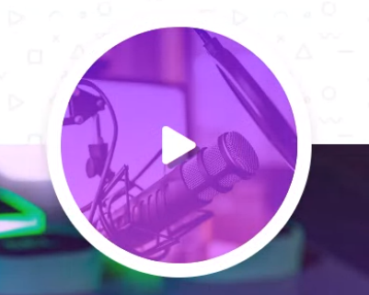
Ushno Radio

Slide 2
INTEGRANTES: Deivison David Schmalbach Padilla Luis Angel Garcia Yañez Andrés Felipe Villalobos Hernández PROGRAMA: Gestión de sistemas informáticos

Slide 3
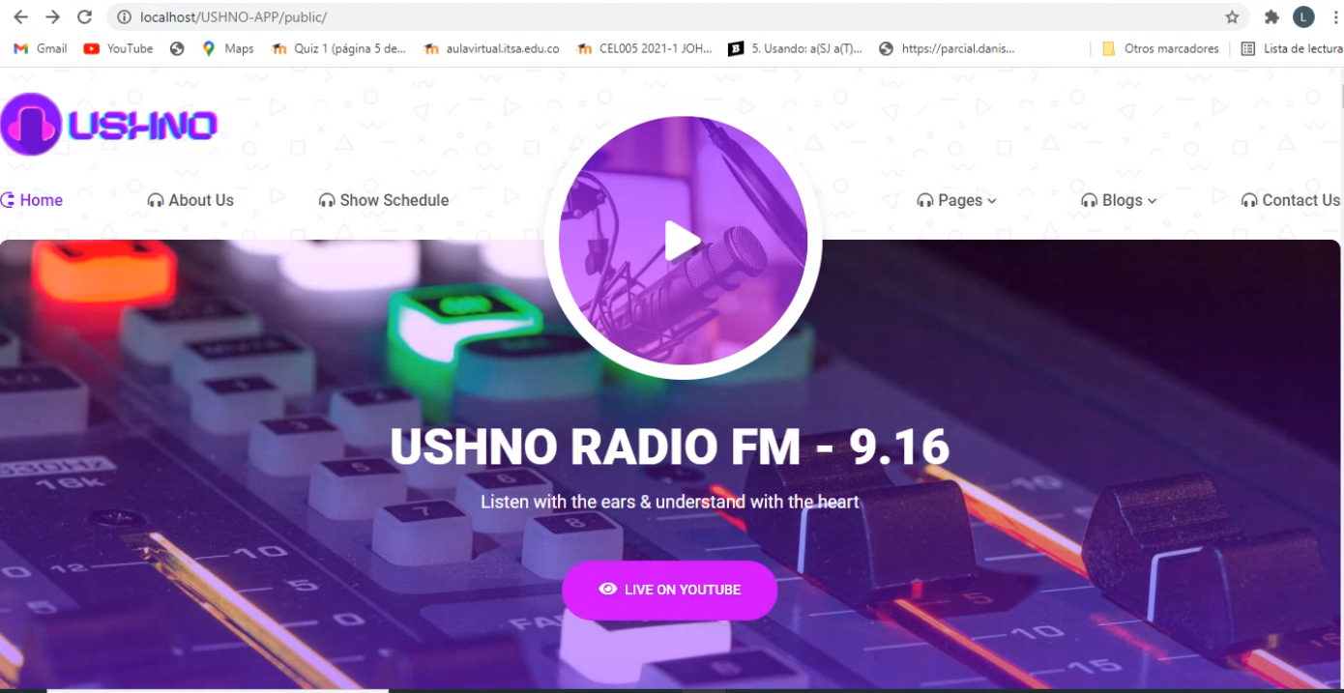
Front End:

Slide 4
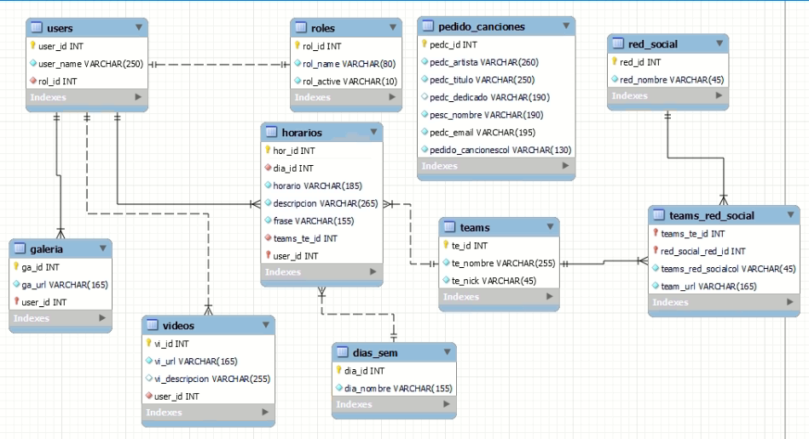
Tabla de Relaciones BD

Slide 5
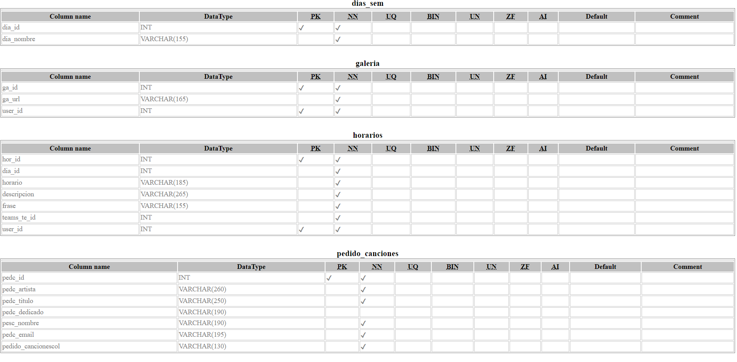
Diccionario De Datos

Slide 6
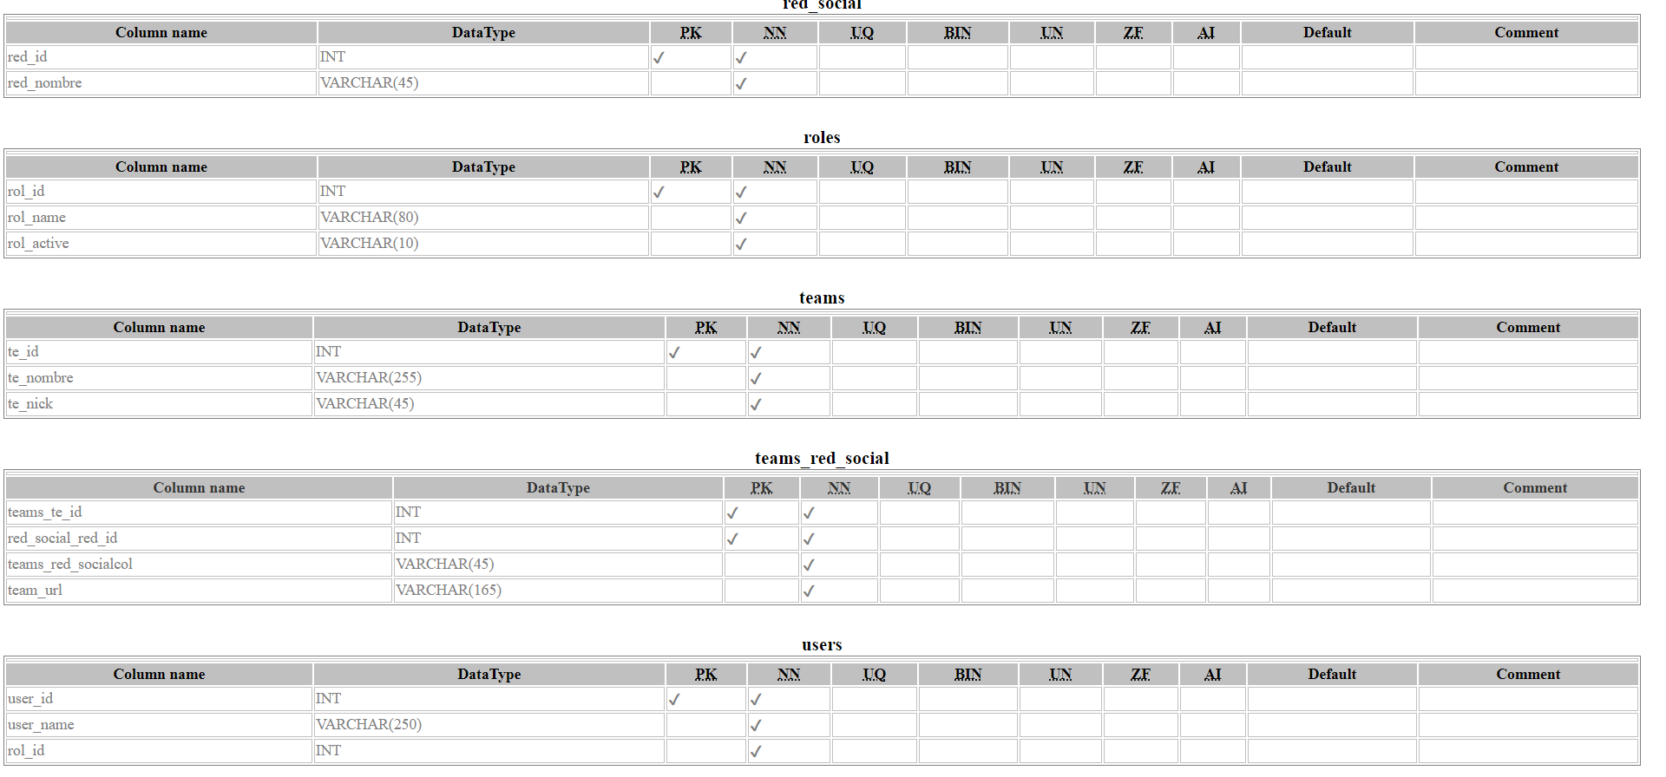
Parte 2 – Diccionario

Slide 7
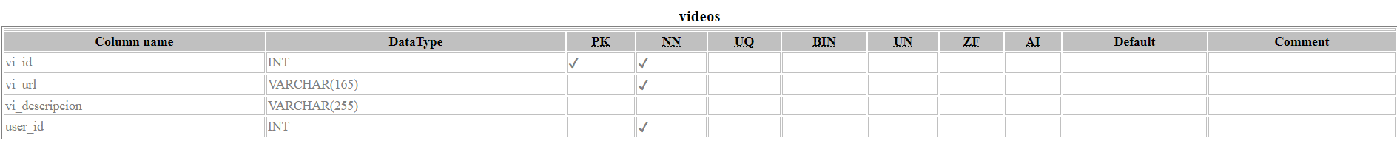
Parte 3 – Diccionario

Slide 8
Funcionalidad del Proyecto

